Slide 1
基于文献计量学的
LLM 多智能体协作
研究趋势分析
Lens.org 2020–2026
542 条原始记录
522 篇有效文献
Bibliometric Analysis of LLM Multi-Agent Collaboration Research
5 个研究问题
一条可复现、可解释、可答辩的证据链：数据 → 图谱 → 综述
3 图 1 表核心展示
汇报人：高俊杰 赵世铎
课程：文献计量学、前沿趋势追踪与项目制学习框架
01/14

Slide 2
02
答辩路线图：从问题到证据链
围绕课程要求建立“问题—数据—图表—结论—复现”的完整答辩主线。
01
研究问题
02
数据与方法
03
证据地图
04
图表证据
05
收束答辩
P1–P3
P4–P5
P6
P7–P11
P12–P14
背景、目标、RQ
Lens.org、去重、流水线
Table 1：RQ 与图表对应
发文、合作、关键词、共被引
挑战、局限、复现与分工
课程要求如何落到本项目
项目设计的核心优势
课程要求
PPT 对应页
本项目中的证据
证据链
每个结论都能回到数据、脚本或图表，而不是主观判断。
研究背景 / RQ
P1–P3
LLM 多智能体协作成为快速增长主题；5 个 RQ 对应 5 类计量证据
数据与方法
P4–P5
542 条原始记录 → 522 篇有效文献；DOI/Title 去重；run_pipeline.py 复现
可复现
GitHub 中保留 config / data / src / outputs / reports / paper。
3 图 1 表展示
P6 / P7 / P9 / P11
Table 1 放在方法之后；年度趋势、关键词结构、共被引网络支撑结论
有边界
讲清楚 2026 非完整年份、Lens 数据库覆盖和图谱解释限制。
贡献与局限
P12–P14
说明增长、主体分散、技术结构与挑战，同时交代数据库与时间窗口边界
答辩主线：研究问题 → 数据方法 → 图表证据 → 贡献局限 → 复现分工。
GitHub README / Lens.org 2020–2026
2/14

Slide 3
03
研究背景与项目定位：为什么值得做
从选题动机、研究缺口与项目目标出发，说明本项目为什么需要采用文献计量方法。
研究背景：从单模型到多智能体协作
课程任务：不是“做图”，而是回答问题
• LLM 研究不再只关注单次问答能力，而开始转向工具调用、任务分解、角色协同和自动化工作流。 • Multi-agent collaboration 把模型、工具、环境和人类监督连接起来，天然具有跨学科特征。 • 文献增长很快，但主题边界、核心作者、知识基础和未来挑战仍需要用数据梳理。
• RQ 要能被指标、图表或代表文献回答。 • 每张图都必须说明支持什么结论、不能推出什么。 • 最终需要形成可复现、可解释、可答辩的项目闭环。
本项目的核心做法
Lens 检索
数据清洗
计量图谱
综述转化
542 条原始记录
DOI / Title 去重
趋势、合作、关键词、引用
mini review 与答辩
项目定位：用文献计量证据建立领域发展脉络，并将图谱结果转化为 mini review 的技术叙事线。
GitHub README / Lens.org 2020–2026
3/14

Slide 4
04
数据来源与质量控制：样本怎么来
检索口径与字段质量决定后续发文趋势、合作网络和共被引分析的可信度。
542 条
-20 条
522 篇
3.69%
73.18%
2020–2026
Lens.org 初始检索
DOI / Title 去重
有效样本
去重率
开放获取比例
时间范围
检索逻辑：Object × Method
核心字段覆盖率
字段
覆盖率
用途
Object
Large Language Model*, LLM*, Generative AI, Foundation Model*, ChatGPT
Title
100.00%
标题词频与主题分析
Method
Multi-agent*, Collaboration, Coordination, Cooperation, Multi-agent system*
Year
100.00%
年度趋势与阶段判断
Abstract
98.28%
语义扩展与主题解释
References
81.99%
引用网络与共被引
DOI
99.81%
去重、溯源与 milestone 识别
边界说明：2026 年是采集时点数据，年份尚未结束，因此只作为阶段性观察，不与完整年份直接比较。
GitHub README / Lens.org 2020–2026
4/14

Slide 5
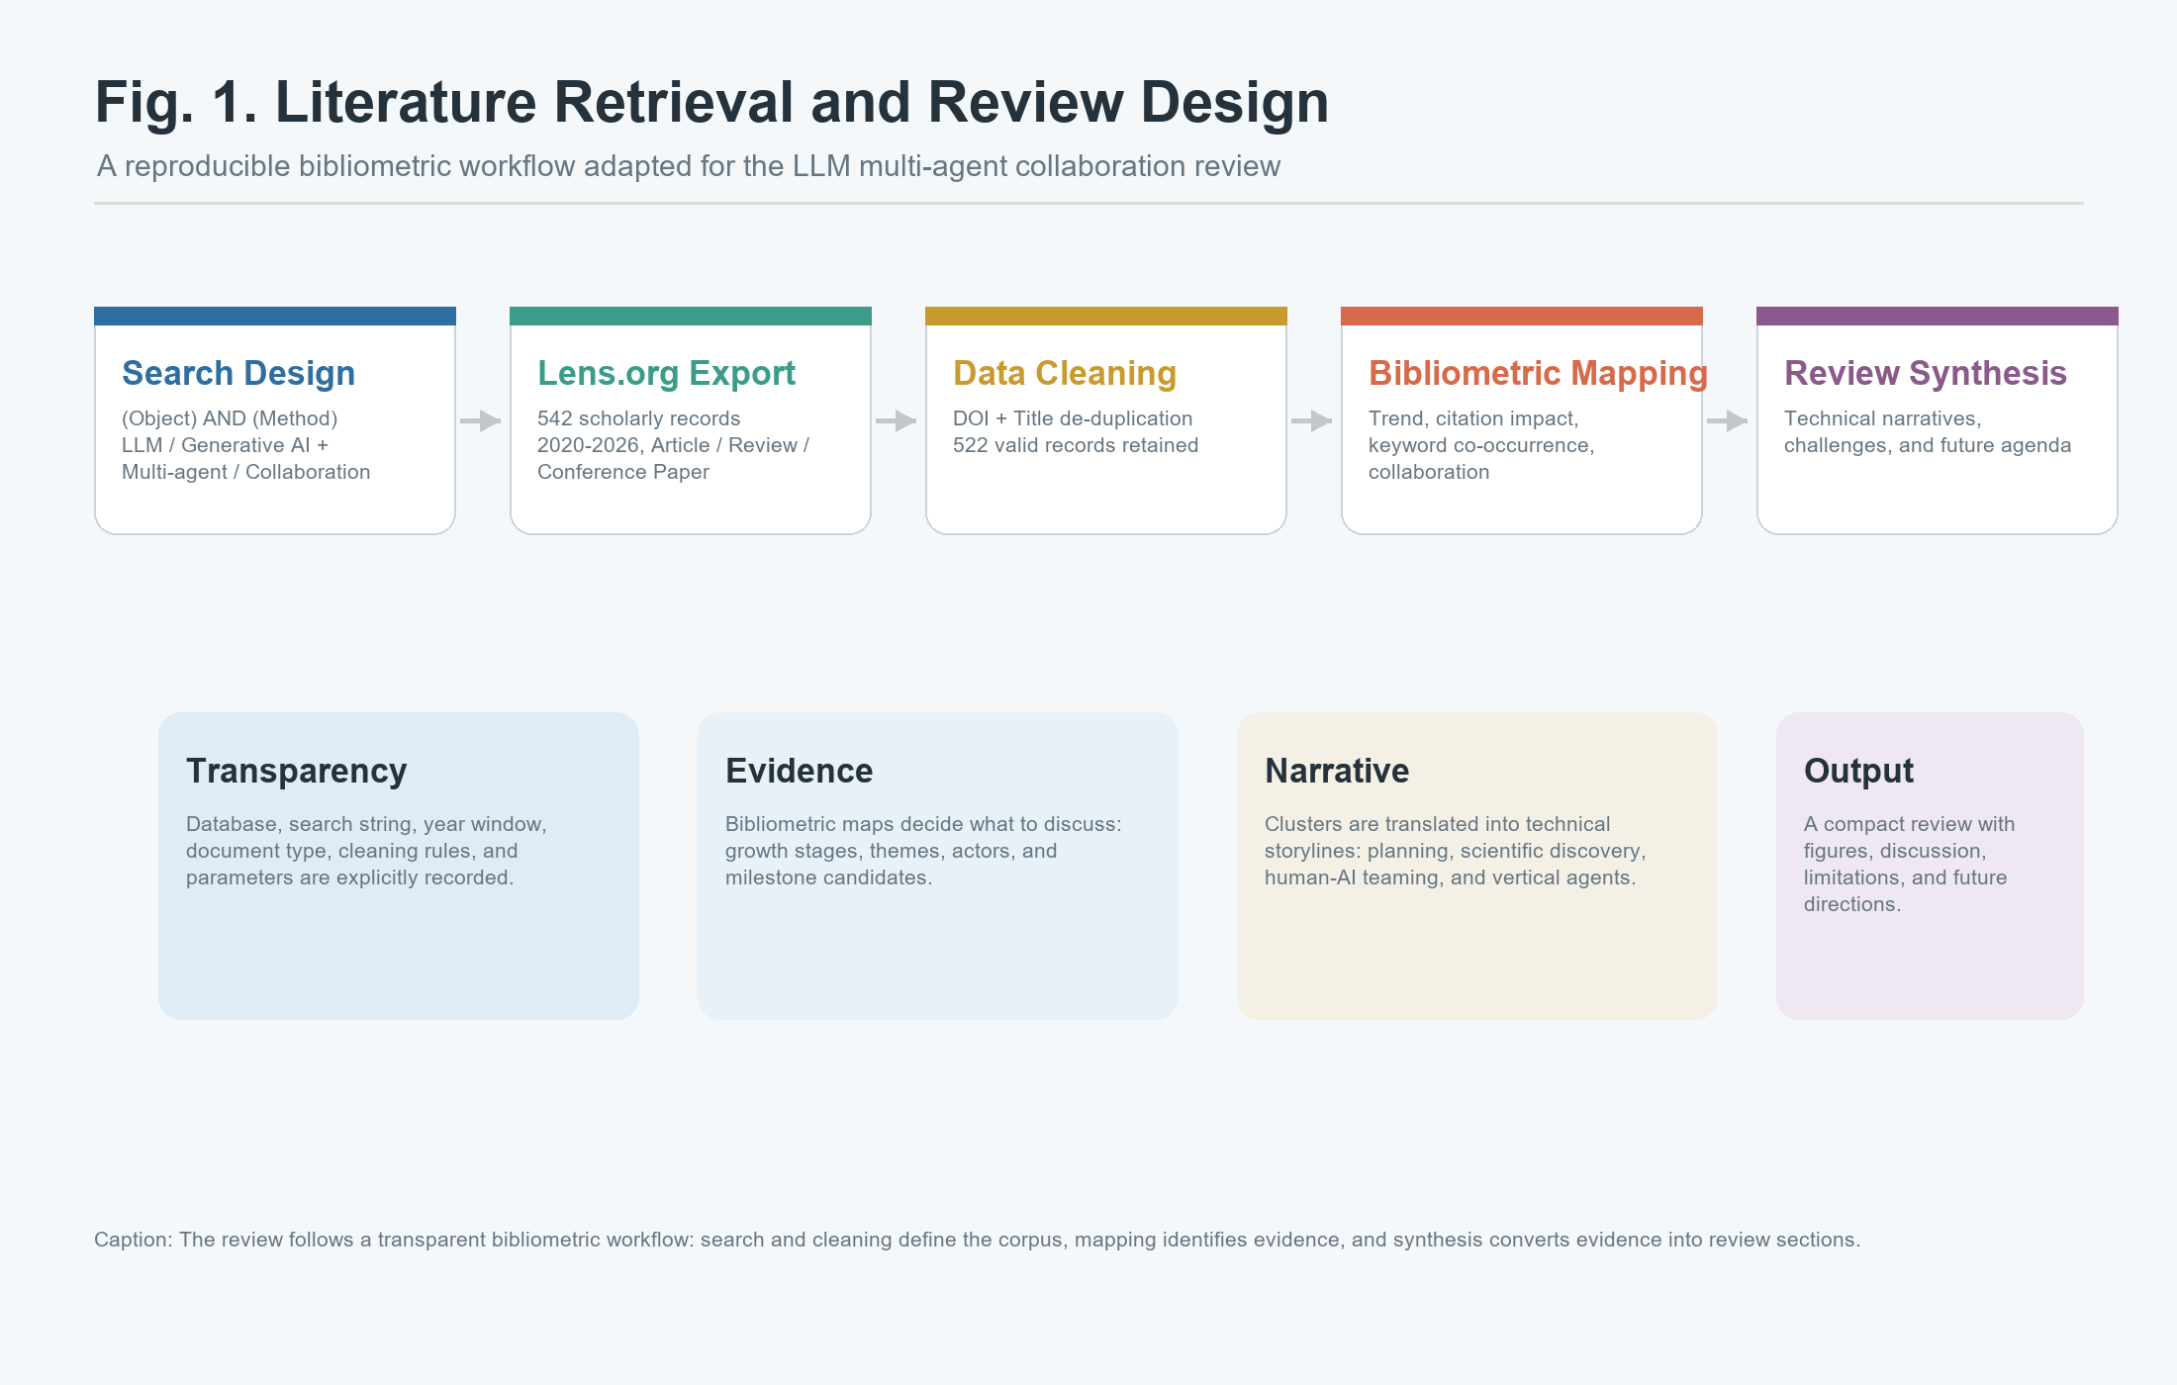
05
方法框架与复现流水线
本项目采用“定量指标 + 知识图谱 + 综述解释”的组合方法。
分析维度与输出
• 数据清洗：Pandas 去重后得到 522 篇有效文献。 • 年度趋势：发文增长、增长率、总被引、h 指数。 • 网络分析：关键词共现、作者合作、机构/国家、引用与共被引。 • 敏感性分析：阈值扫描与时间窗口比较，验证结论稳健性。 • 综述写作：将图谱证据转化为 mini review 的技术叙事线。
一键复现入口
pip install -r requirements.txt
python run_pipeline.py
亮点：所有结论都能回到 config / data / src / outputs / reports / paper，而不是单纯口头判断。
GitHub README / Lens.org 2020–2026
5/14

Slide 6
06
Table 1｜RQ—方法—图表证据对应
将 5 个研究问题与对应方法、图表证据和解释边界对齐。
RQ
核心 Claim
分析方法
后续图表 / 数据支撑
解释边界
RQ1
发文量在 2024–2025 出现跃迁，领域进入快速扩张。
年度统计、增长率、影响力指标
Fig.2；2020=1，2024=81，2025=344；AGR=181.29%
增长代表关注度上升，不等于技术成熟
RQ2
作者很多但重复合作弱，稳定核心团队尚未形成。
作者合作网络、阈值过滤、机构/国家分布
作者约 2,565；原始 2,502 节点/12,227 边；过滤后 51 节点/48 边
合作图不能直接评价作者/机构质量
RQ3
热点从单模型能力转向系统协作机制。
关键词共现、主题归纳、四层架构
227 关键词、2,087 共现边；AI=56，LLMs=45
关键词反映文献关注，不等于效果验证
RQ4
高被引论文共同构成 mini review 的知识骨架。
高被引识别、milestone 矩阵、共被引网络
Top5 被引：352 / 259 / 173 / 136 / 109；Fig.4 & Fig.6
被引高不必然表示结论更正确
RQ5
评价、解释性、场景验证与安全治理是主要挑战。
证据链归纳、Discussion 结构化总结
Fig.5；由增长、分散合作、多主题并行共同支撑
未来方向是基于现有文献的归纳
分析范式：Claim → Evidence → Boundary
作用：防止“图很多但不知道回答什么问题”
边界：所有结论只在 Lens.org 2020–2026 样本内成立
结果组织：第 7–12 页按照 RQ 顺序展开，每个研究问题均由对应图表和量化指标支撑。
GitHub README / Lens.org 2020–2026
6/14

Slide 7
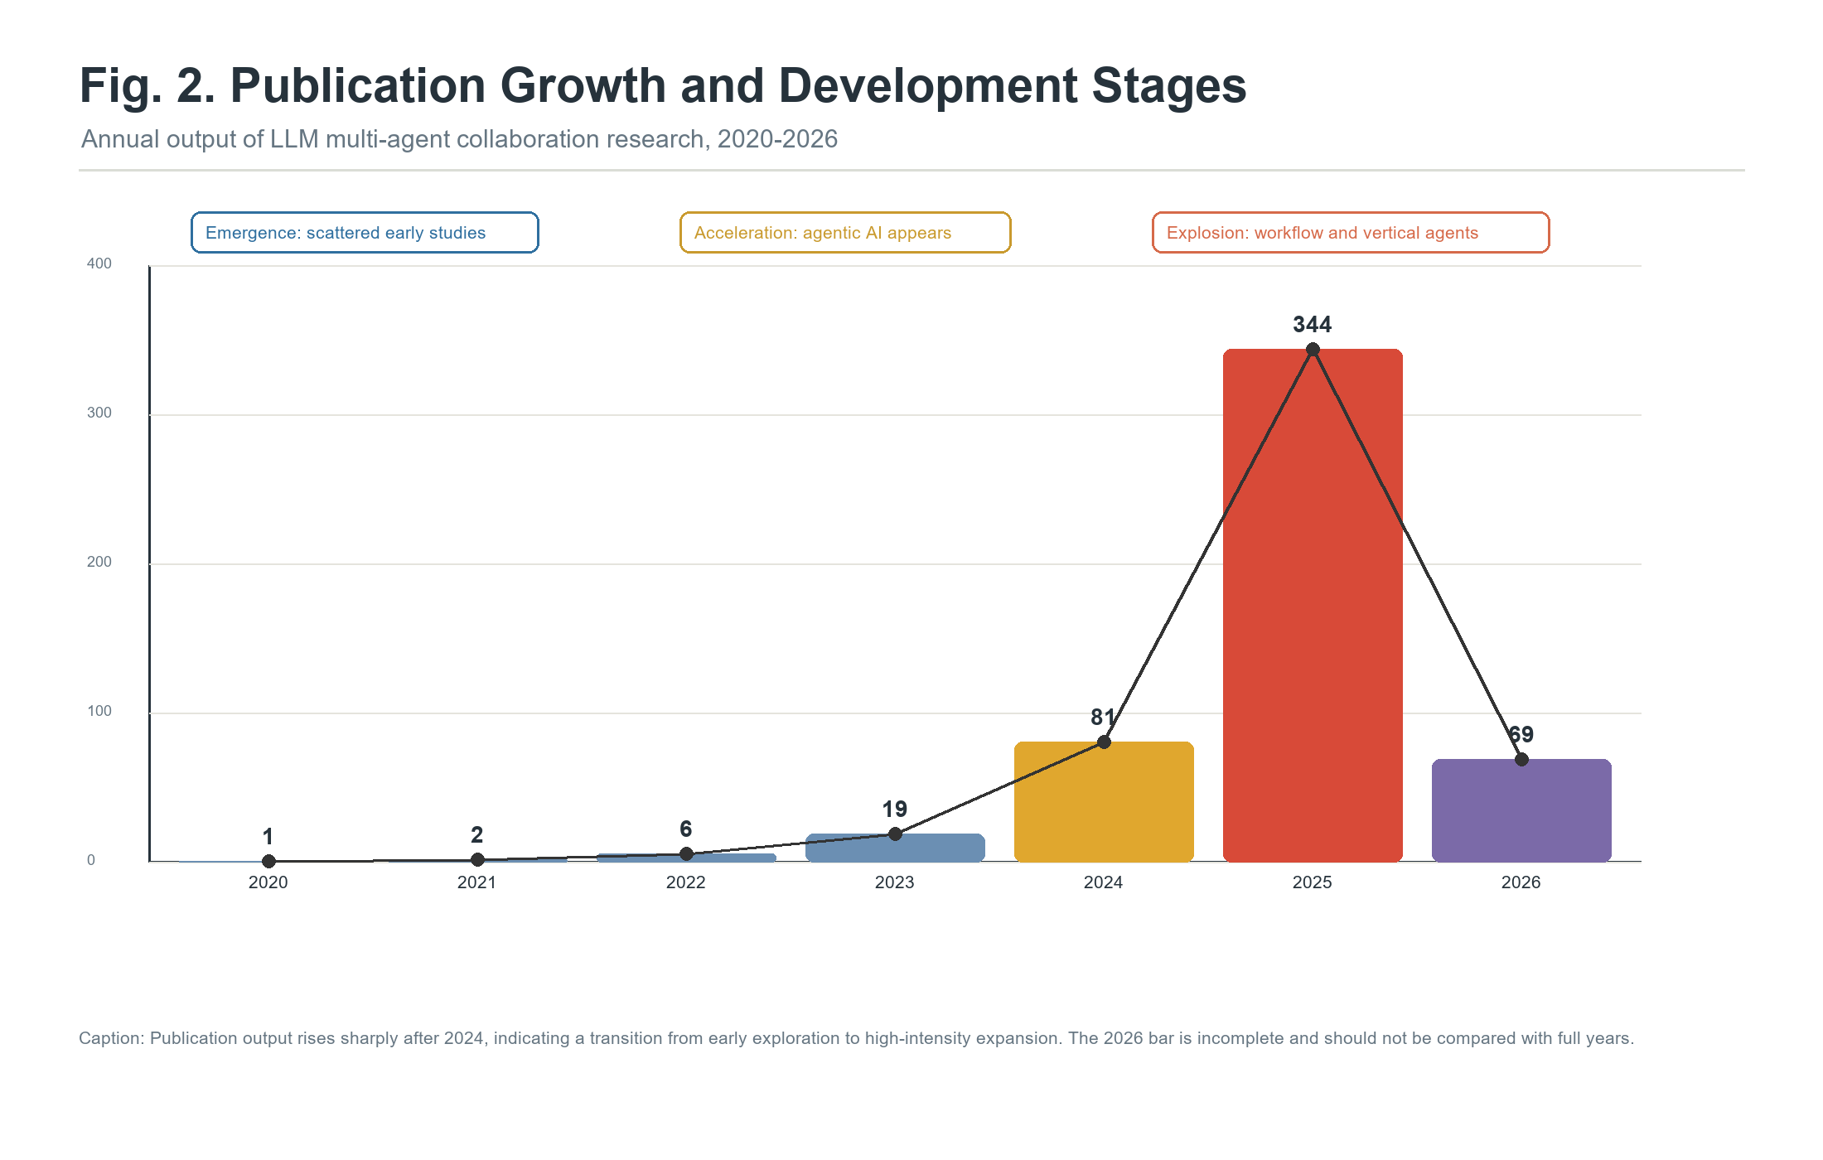
07
RQ1：发文量变化与发展阶段
核心结论：2024–2025 年出现明显跃迁，领域从早期探索进入高速扩张。
1 篇
81 篇
2020 年发文量
2024 年发文量
344 篇
325%
2025 年发文量
2025 同比增长
证据解释
2024 年 agentic AI、工具调用、RAG 和自动化工作流成为独立热点；2025 年发文量增至 344 篇，说明研究活动迅速扩张。
补充指标：总被引 4,265，h 指数 31。边界：热度上升不等于应用成熟，新近论文仍需引用积累。
GitHub README / Lens.org 2020–2026
7/14

Slide 8
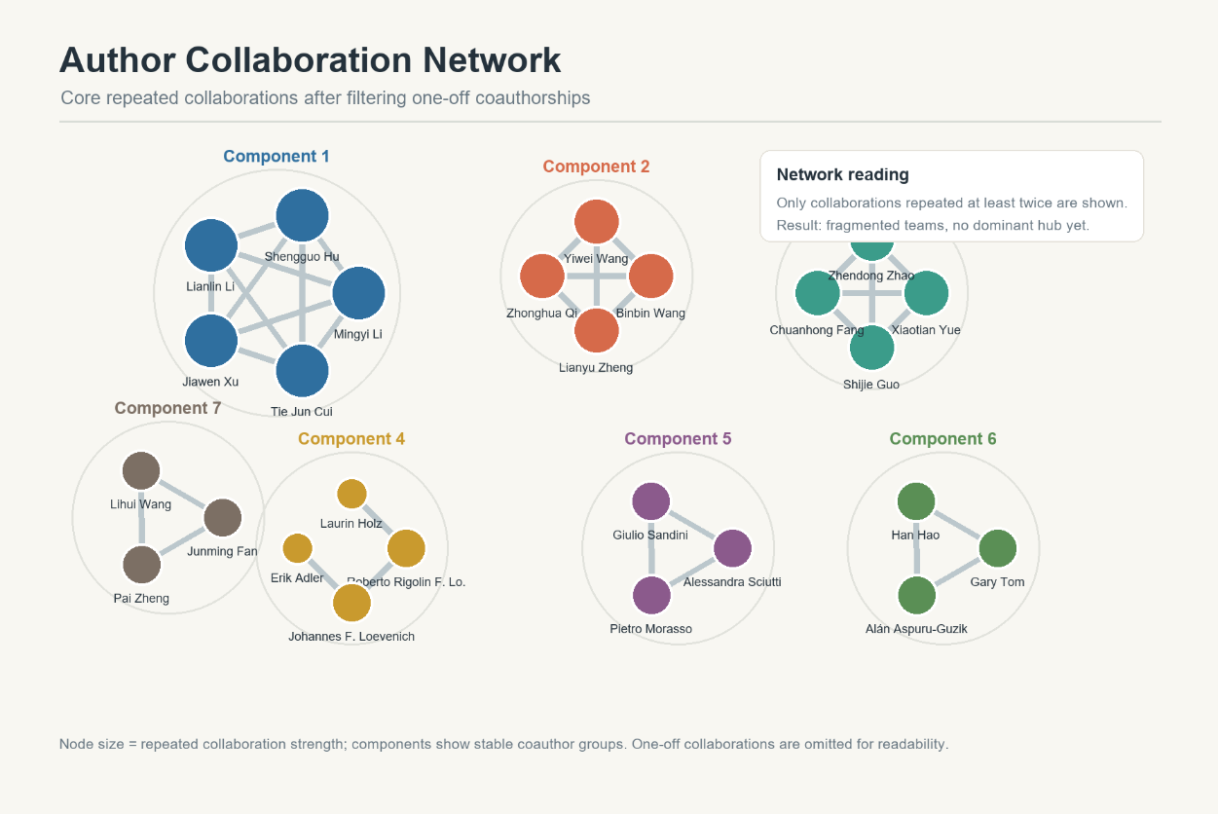
08
RQ2：核心研究主体与合作格局
核心结论：研究力量高度分散，尚未形成稳定核心团队。
合作网络量化证据
约 2,565 人
约 5.10 人
作者总数
篇均作者数
2,502 节点
12,227 边
51 节点
48 边
原始合作网络
过滤后网络
3 篇
最高产作者
图示解读：重复合作≥2次后仅剩多个小型组件，未形成单一主导 hub，支撑“作者多但稳定合作弱”。
边界：机构 / 国家字段可能受元数据缺失或格式差异影响，更适合解释为“研究力量分布线索”，不是绝对排名。
GitHub README / Lens.org 2020–2026
8/14

Slide 9
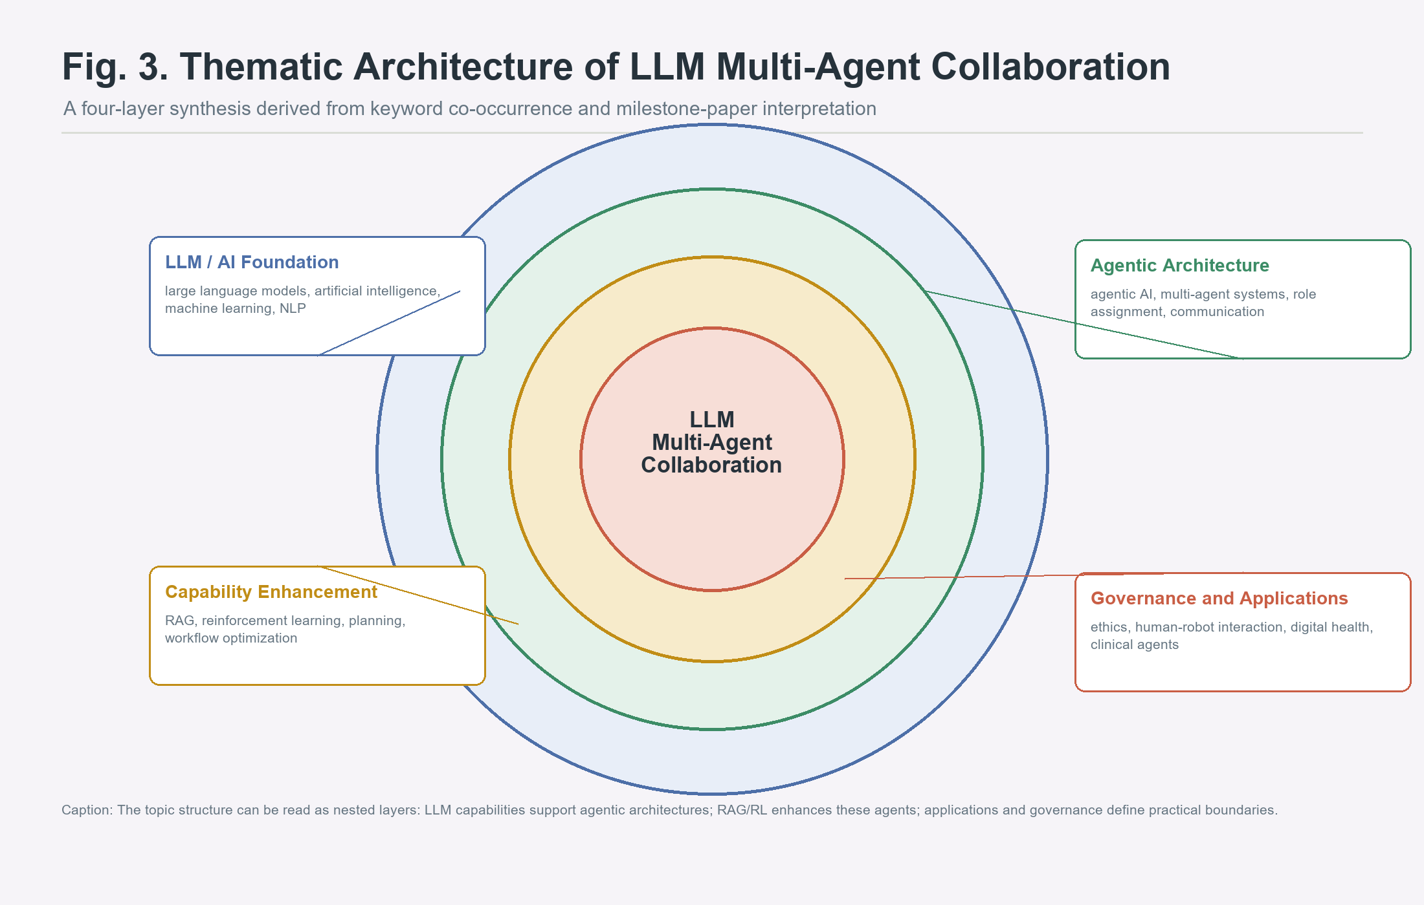
09
RQ3：研究热点与四层技术结构
核心结论：研究重心从“单模型能力”转向“系统协作机制”。
227
2,087
≥ 2
关键词节点
共现关系
共现阈值
层次
代表关键词
含义
技术底座
LLM / AI / ML / NLP
依赖基础模型能力
协作架构
agentic AI / MAS / AI agents
角色分工、任务拆解与协同
能力增强
RAG / RL / planning / tool use
检索、反馈学习与工具调用
治理应用
ethics / HRI / digital health
高约束场景与安全治理
高频关键词：artificial intelligence（56）、large language models（45）、large language model（24）。
GitHub README / Lens.org 2020–2026
9/14

Slide 10
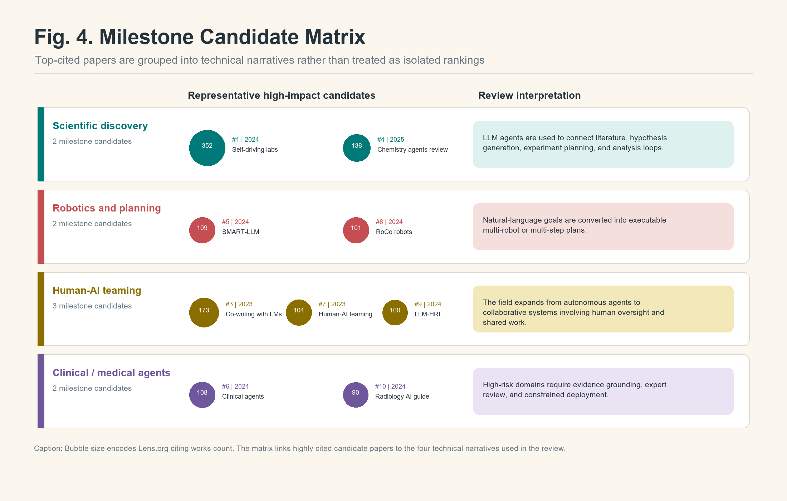
10
RQ4：高影响论文与技术叙事线
核心结论：高被引论文不是清单，而是 mini review 的知识骨架。
Top 5 milestone 候选论文
年份
被引
主题
2024
352
自驱动实验室、化学与材料科学
2023
259
无人机与多智能体系统综述
2023
173
人机协同创作与语言模型
2025
136
化学领域 LLM 与 autonomous agents
2024
109
SMART-LLM 多智能体任务规划
综述主线
任务规划与自动化工作流｜科学发现与自驱动实验室｜人机协作与人类监督｜医疗、机器人等垂直行业智能体
GitHub README / Lens.org 2020–2026
10/14

Slide 11
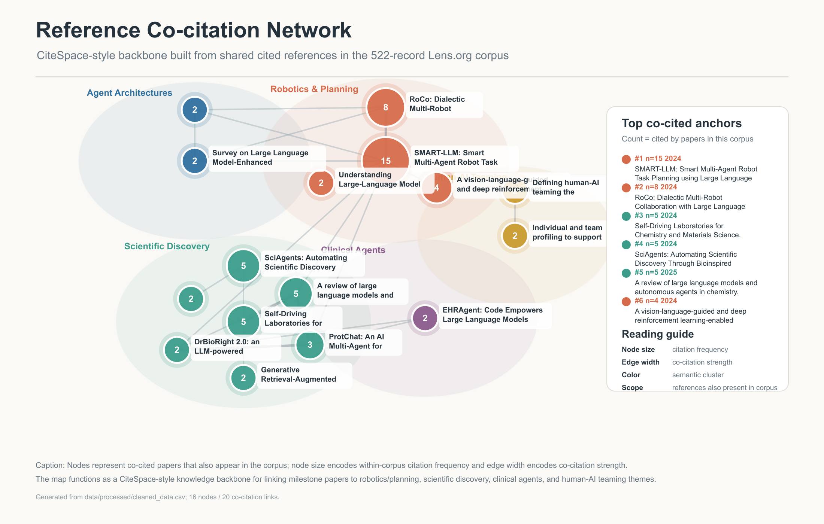
11
RQ4 补充：共被引网络如何支撑知识基础
共被引网络用于解释代表性论文之间的知识关联，支撑 mini review 的知识基础。
共被引网络的读图方式
• 节点代表在本语料中同时被引用的文献，节点大小反映在语料内被引频次。 • 边代表两篇文献被共同引用的强度，用于识别共同知识基础。 • 颜色对应主题簇：机器人规划、科学发现、临床智能体、人机协作等。 • 这张图把“代表论文”与“主题簇”连接起来，支撑综述的技术叙事线。
支撑结论
代表论文并非仅按被引次数罗列，而是通过共被引关系共同构成领域知识基础。
边界：共被引网络说明知识关联，不等于判断论文结论一定正确，也不能直接证明某条技术路线已经成熟。
GitHub README / Lens.org 2020–2026
11/14

Slide 12
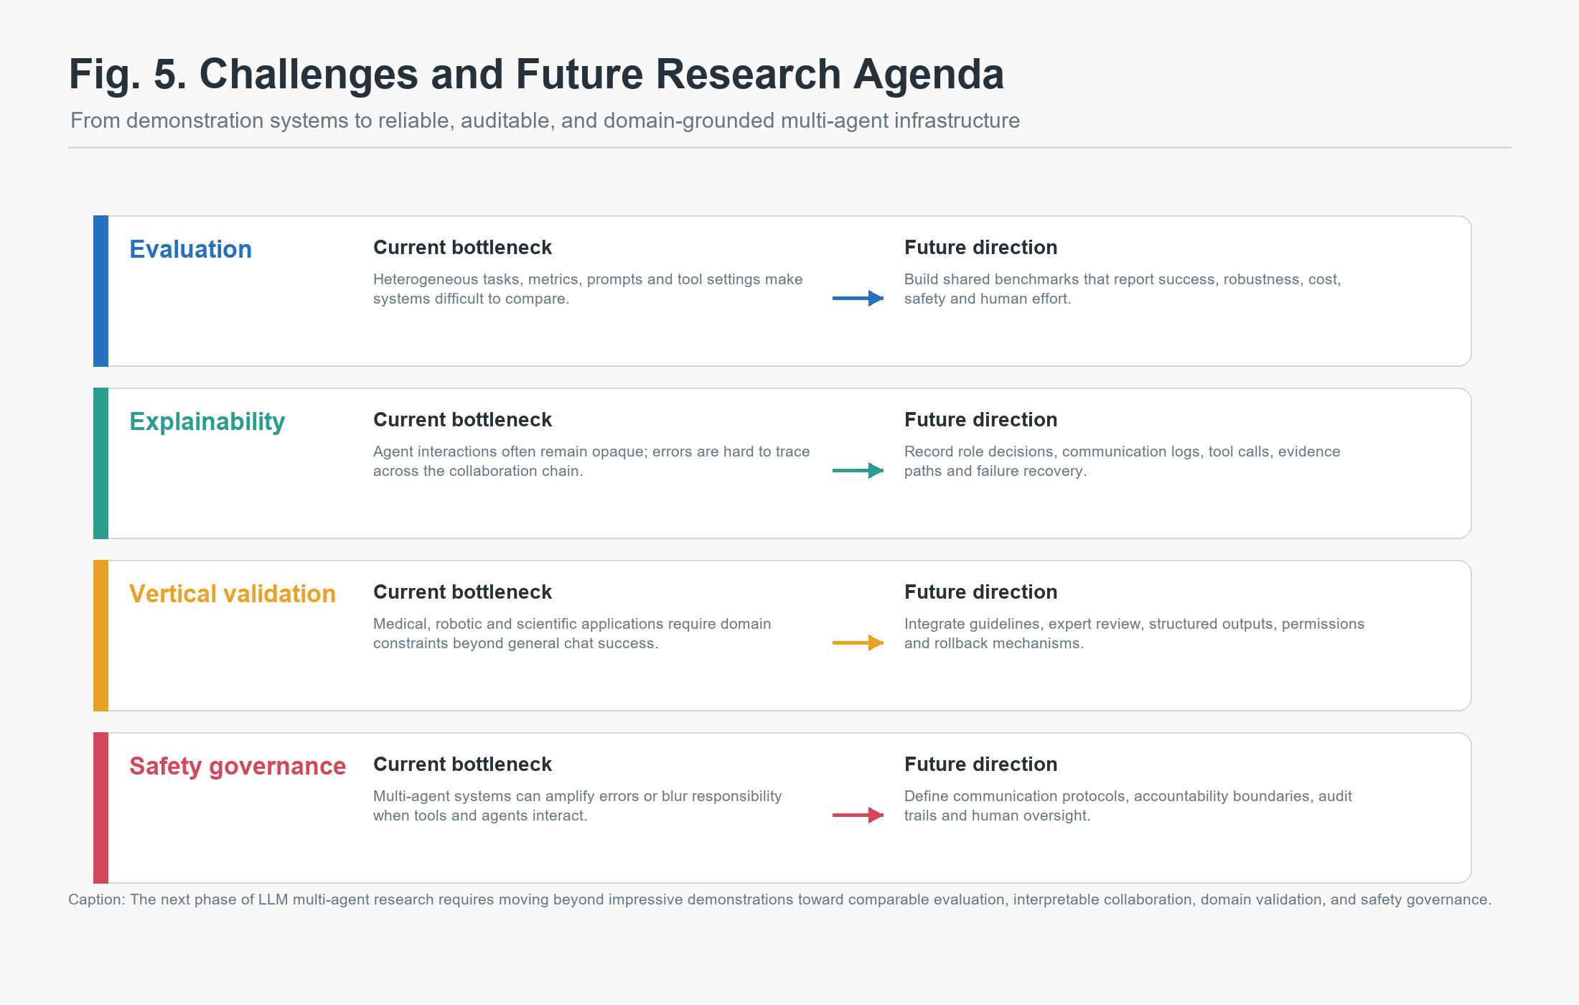
12
RQ5：研究空白、未来挑战与项目局限
基于增长趋势、合作格局、关键词结构和代表文献进行综合归纳。
四个未来挑战
• 评价体系不统一：任务、指标、提示词和工具环境难以横向比较。 • 协作机制可解释性不足：任务分配、冲突解决与错误溯源仍不透明。 • 垂直场景验证有限：医疗、机器人、科学实验需要更强约束与审计。 • 安全治理复杂化：错误传播、责任模糊、工具误用风险增加。
项目贡献
项目局限
522 篇数据集；图谱回答 RQ；计量证据转 mini review；GitHub 归档可复现。
依赖 Lens 元数据；2026 非完整年份；关键词与引用网络仍需结合人工阅读解释。
结论边界：现有文献显示这些问题正在受到关注，并可能成为后续研究需要重点解决的方向。
GitHub README / Lens.org 2020–2026
12/14

Slide 13
13
总结与答辩收束
围绕研究结论、项目价值、后续改进和分工亮点四个层次完成总结。
研究结论
项目价值
下一步改进
• 领域已进入高速增长阶段。 • 研究主体分散，稳定核心团队尚未形成。 • 主题从单模型能力转向系统协作机制。
• 用 GitHub 保存数据、代码、报告、图表和综述。 • 用 run_pipeline.py 串联清洗、指标和图谱。 • 将计量图谱转化为 mini review 技术叙事线。
• 补充全文阅读与主题编码。 • 增加跨数据库对照。 • 围绕 EDA / RTL Agent 形成后续选题入口。
复现路径与分工亮点
复现路径
config/query.yaml → data/processed/cleaned_data.csv → src/*.py → outputs/figures → reports/*.md → paper/mini_review_final.md
分工亮点
高俊杰：工程架构与代码统筹；赵世铎：检索策略与数据获取；团队成员覆盖清洗、图谱、综述写作，满足正式汇报参与要求。
感谢聆听，欢迎老师和同学提问。
GitHub README / Lens.org 2020–2026
13/14

Slide 14
14
小组分工与个人贡献
按项目流程呈现分工，说明各模块责任与最终成果对应。
统筹与最终整合
数据与方法模块
图谱与综述模块
高俊杰：组长，统筹选题、要求拆解、仓库结构与最终提交。
负责 README、课程论文、答辩 PPT、reflection 与材料归档。
重点整合数据来源、RQ、三图一表、图表解释和复现说明。
赵世铎：协助 Lens.org 检索、关键词组合与原始数据导出。
解明昊：协助 DOI / Title 去重、字段检查与 M1 质量说明。
支撑文件：query.yaml、raw/processed 数据与筛选记录。
杨广宸：协助趋势、关键词、合作网络与共被引分析。
罗博伟：协助里程碑文献、综述主线与挑战方向整理。
支撑文件：figures、review_figures、里程碑文献与 M2/M3 报告。
分工原则与提交材料
分工原则
按流程拆分：检索 → 清洗 → 计量分析 → 综述写作 → GitHub 归档。
成果对应
README、reports、paper、presentation、reflection 均保留分工说明和对应成果。
小组分工与个人反思已归档至 reflection/，便于个人贡献核查。
GitHub README / Lens.org 2020–2026
14/14

